Slide 1
Ponencia Lengua Extranjera: Inglés (curso 2024-25)
José María García Núñez (UCA)
jmaria.garcia@uca.es
Teresa Carmona López (ES)
teresacarmona@iesarroyohondo.es

Slide 2
Estructura de la prueba
El examen se compone de 3 bloques: A (Comprehension), B (Use of English) y C (Writing). El bloque A consta de una única opción. En los bloques B y C, el alumnado deberá responder a una, y solo una, de las opciones presentadas en cada bloque.

Slide 3
Bloque A (Comprensión)
En este bloque se presentará un texto con ocho preguntas (A1 a A8).
La distribución de las preguntas será la siguiente:
Dos preguntas de elección múltiple (0,5 puntos cada una)
Cuatro preguntas de tipo verdadero/falso (0,5 puntos cada una)
Dos preguntas sobre el vocabulario empleado (0,5 puntos cada una)
El texto tendrá una extensión de entre 350 y 400 palabras y estará escrito en un lenguaje no específico. Procederá de fuentes auténticas con un grado mayor o menor de adaptación (podrá contener notas aclaratorias cuando la naturaleza del vocabulario o el tema lo aconsejen). El texto podrá ser de tipo informativo, argumentativo, descriptivo o narrativo.

Slide 4
Bloque A (Comprensión)
COMPREHENSION (4 points; 0.5 points each)
CHOOSE AND WRITE THE CORRECT OPTION (A, B, C or D).
ARE THESE STATEMENTS TRUE OR FALSE? JUSTIFY YOUR ANSWERS WITH THE PRECISE WORDS OR PHRASES FROM THE TEXT.
FIND IN THE TEXT:
ONE SYNONYM / OPPOSITE FOR “ejemplo” (clase de palabra).
ONE WORD / EXPRESSION MEANING “ejemplo de definición”.

Slide 5
Bloque A (Comprensión)

Slide 6
Bloque A (Comprensión)

Slide 7
Bloque A (Comprensión)

Slide 8
Bloque B (Uso de la lengua)
En este bloque se plantearán dos opciones de seis preguntas cada una. Estas preguntas estarán orientadas a evaluar el uso y la comprensión de aspectos léxicos y estructuras lingüístico-discursivas. Se deberá responder EXCLUSIVAMENTE a las preguntas de la opción elegida.
Opción 1: preguntas B1 a B6
Opción 2: preguntas B7 a B12
La valoración de cada pregunta será de 0,5 puntos graduable.

Slide 9
Bloque B (Uso de la lengua)
REWRITE THE FOLLOWING SENTENCES WITHOUT CHANGING THE ORIGINAL MEANING. THE NEW SENTENCE MUST CLEARLY PRESENT A DIFFERENT LINGUISTIC STRUCTURE.
BEGIN AS INDICATED OR USE THE WORD IN BRACKETS.
THE WORDS PROVIDED MUST NOT BE CHANGED IN ANY WAY.

Slide 10
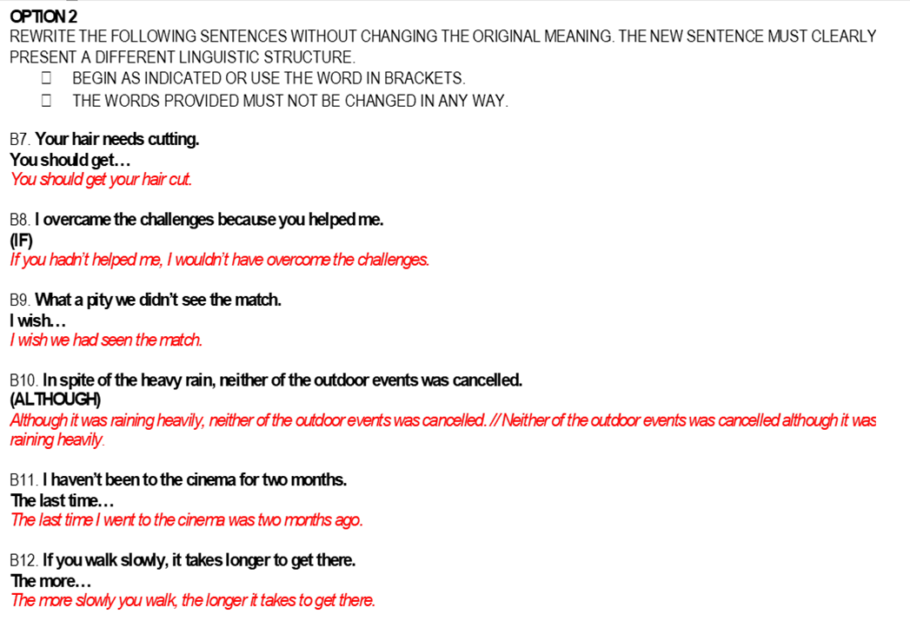
Bloque B (Uso de la lengua)

Slide 11
Bloque C (Redacción)
Puntuación máxima: 3 puntos
En este bloque se plantearán dos temas (C1 y C2). Se deberá realizar una redacción de un mínimo de 120 palabras sobre UNO de los temas propuestos SOLAMENTE.
La redacción podrá ser de carácter informativo, argumentativo, descriptivo o narrativo.

Slide 12
Bloque C (Redacción)
Tres aspectos evaluables (1 punto cada uno. Graduable: 0, 0,25, 0,5, 0,75 ó 1)
Corrección gramatical (los errores repetidos sólo se tendrán en cuenta una vez)
Riqueza y precisión léxica
Aspectos textuales y comunicativos
La redacción deberá atenerse estrictamente al tema elegido; de no ser así, la calificación será de 0 puntos.
Se podrá optar a la totalidad de la puntuación con AL MENOS 120 palabras. Un menor número de palabras se evaluará proporcionalmente. No hay límite superior, pero a una redacción más larga le serán de aplicación igualmente los criterios establecidos de cohesión, precisión y corrección.

Slide 13
Bloque C (Redacción)

Slide 14
Información
Acceso Universidad de Almería (universidad coordinadora de las pruebas 2025)
https://www.ual.es/application/files/9317/2905/9274/Directrices_OrientacionesyModelo_de_examen_Ingles.pdf
Distrito Único Andaluz (Orientaciones y exámenes anteriores)
https://www.juntadeandalucia.es/economiaconocimientoempresasyuniversidad/sguit/?q=grados&d=g_b_examenes_anteriores.php
Dirección General de Acceso (UCA)
https://webacceso.uca.es/ponencias/

